Slide 1



UNIVERSIDADE FEDERAL DO CEARÁ - UFC
CIÊNCIA DA COMPUTAÇÃO
PROJETO DE MÉTODOS NUMÉRICOS I

Slide 2
Equipe
Caio Viktor
Cristiano Melo
Lucas Falcão
Geraldo Braz
Matheus Mayron

Slide 3
Objetivo
Encontrar e analisar aproximações de pi pelos métodos:
Posição falsa;
Newton-Raphson;
Secante.

Slide 4



Ferramentas de desenvolvimento

Slide 5
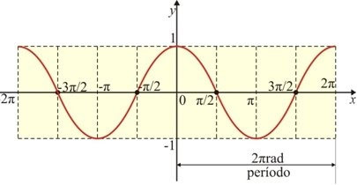
Função
f(x) = cos(x) + (1 – a)
Sabemos que π é a raíz:
cos(π) + (1 - a) = 0
cos(π) = - (1 – a)
Visto que cos(π) = -1, então:
-1 = -1 + a , portanto, a = 0

Slide 6
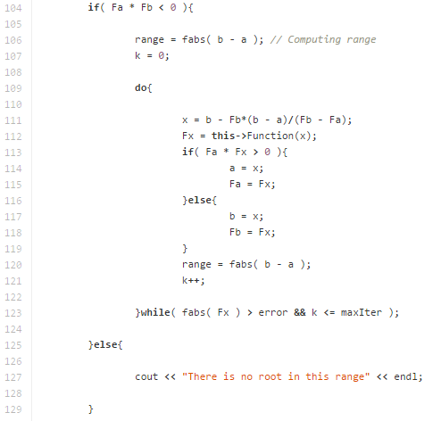
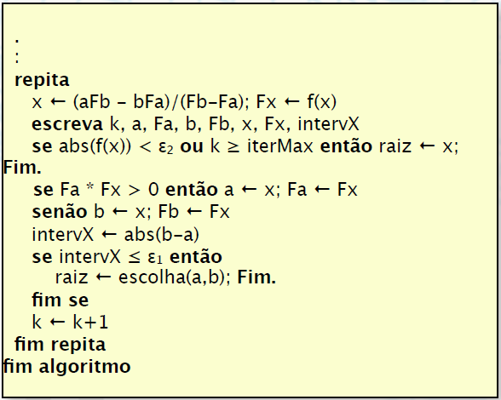
Métodos
Posição falsa:

Slide 7
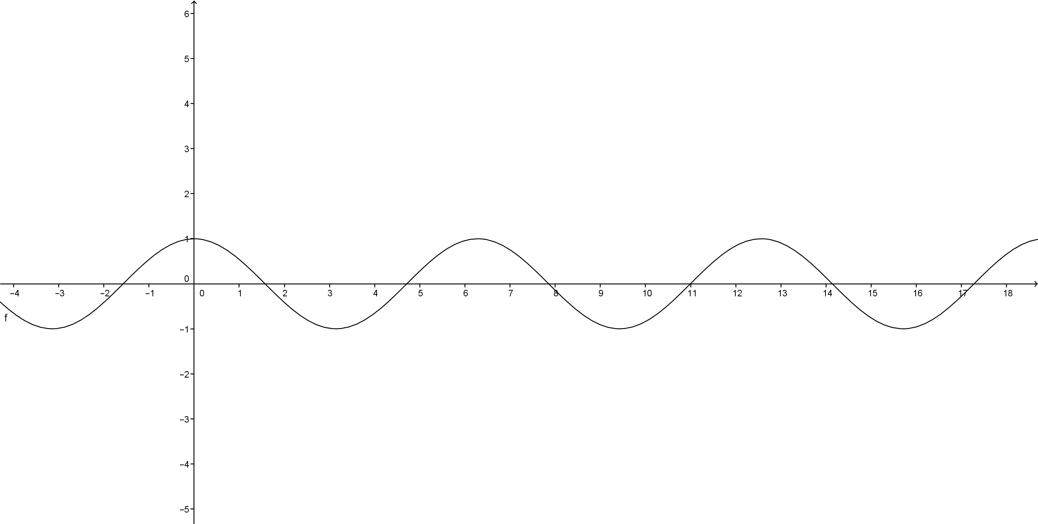
Estudo de caso: qual melhor valor de “a” na função para posição falsa?
Veja a função cos(x)+(1 – a), para a = 1:
cos(x):

Slide 8
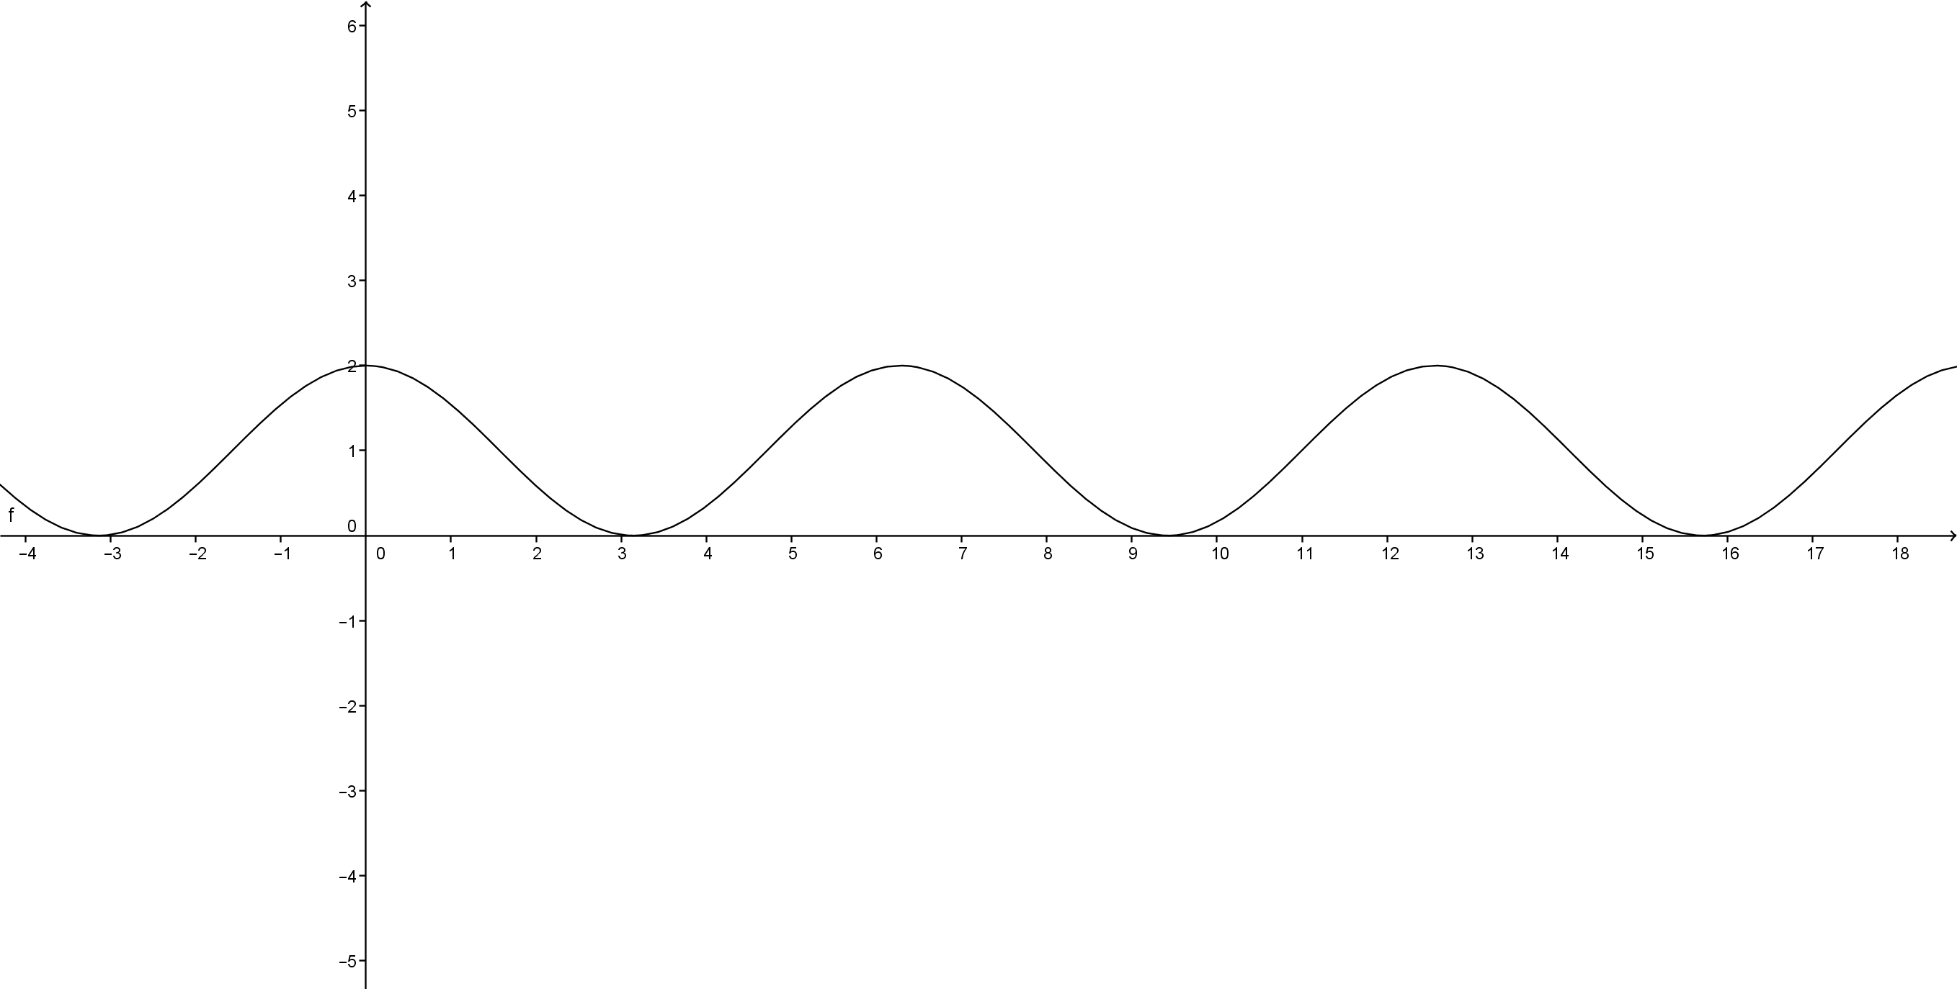
Estudo de caso: qual melhor valor de “a” na função para posição falsa?
Veja a função cos(x)+(1 – a), para a = 0:
cos(x) + 1:

Slide 9
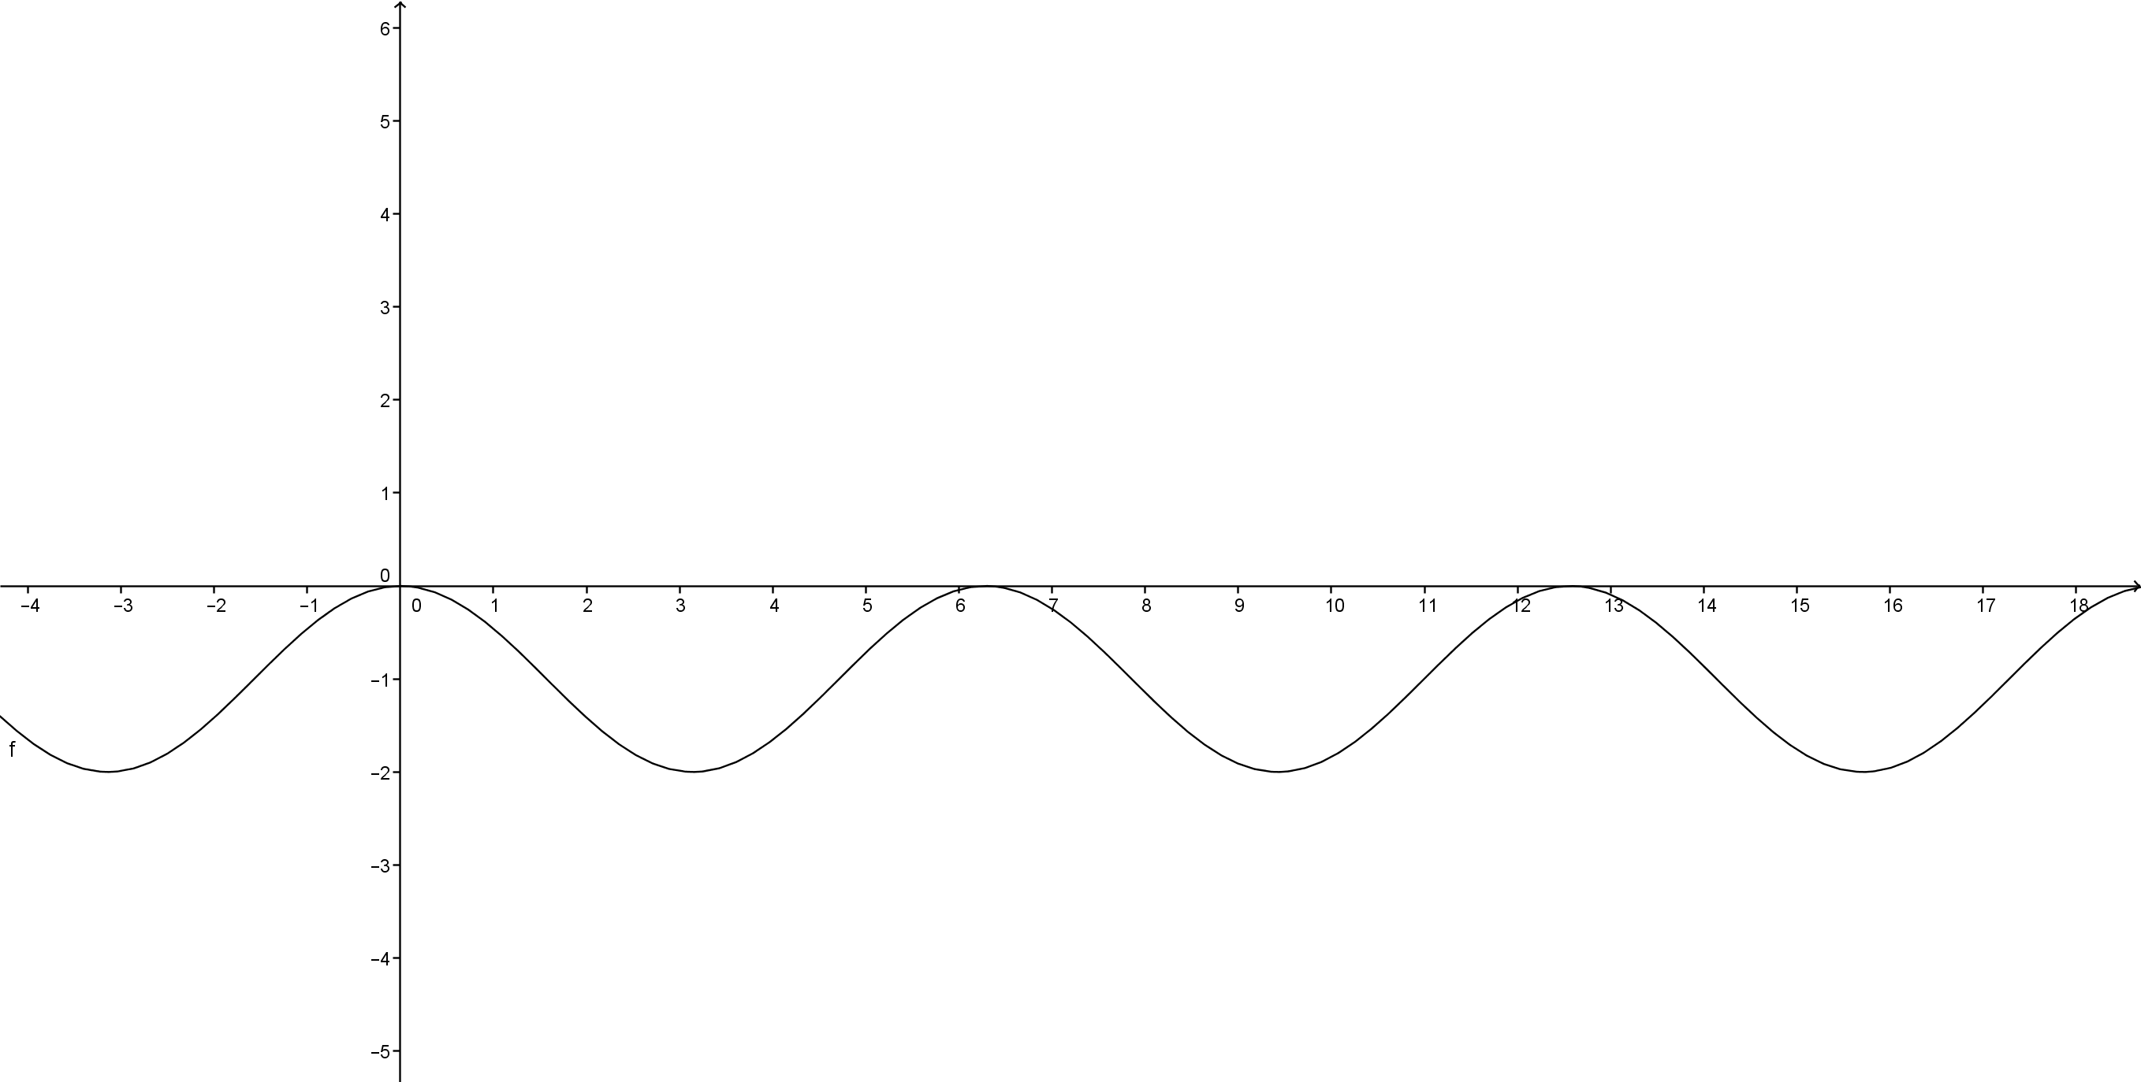
Estudo de caso: qual melhor valor de “a” na função para posição falsa?
Veja a função cos(x)+(1 – a), para a = 2:
cos(x) - 1:

Slide 10
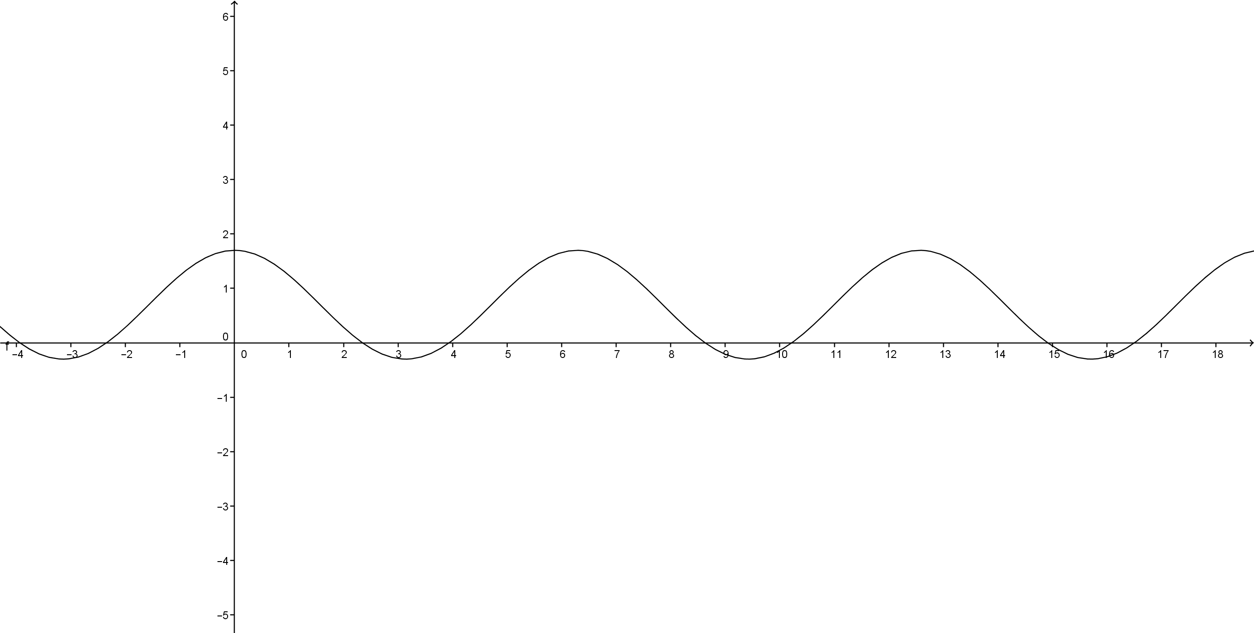
Estudo de caso: qual melhor valor de “a” na função para posição falsa?
Veja a função cos(x)+(1 – a), para a = 0.3:
cos(x) + 0.7:

Slide 11
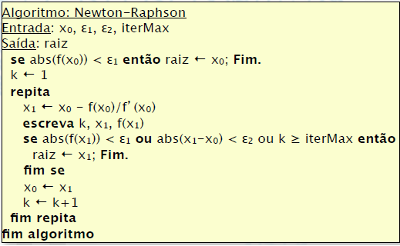
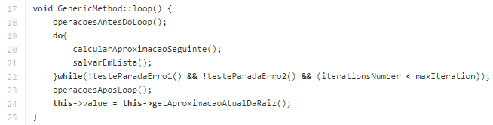
Métodos
Newton-Raphson:

Slide 12
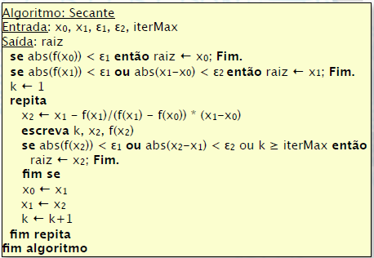
Métodos
Secante:

Slide 13
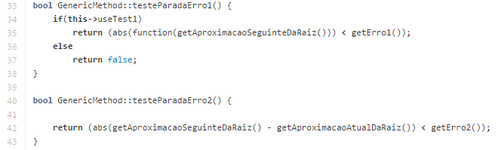

Critério de parada
Pessoal, é importante observar que os critérios de paradas são os mesmos para o método da secante e do Newton-Raphson, pois ambos são derivados do ponto fixo.

Slide 14
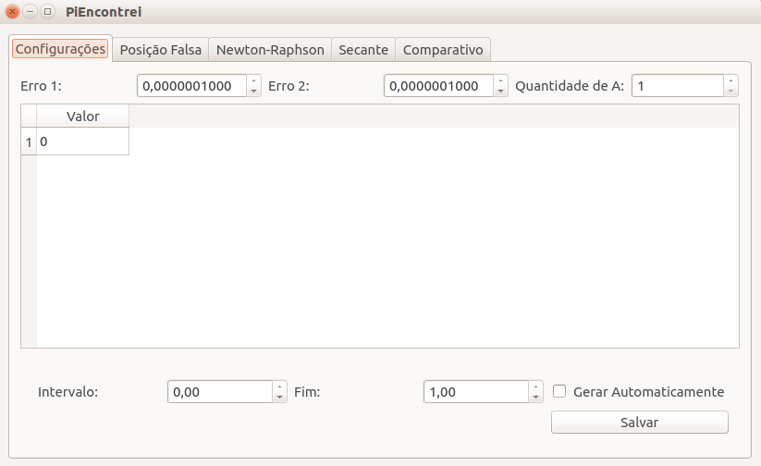
Interface

Slide 15
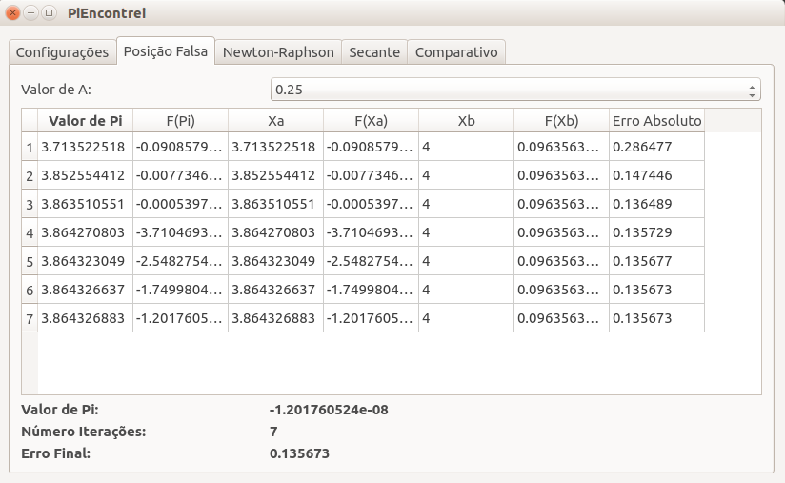
Interface

Slide 16
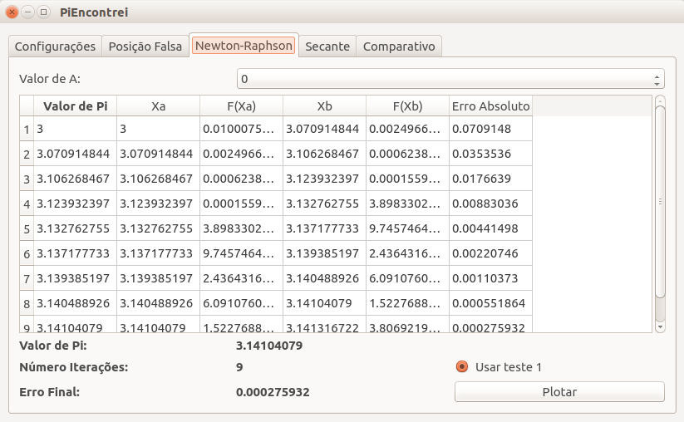
Interface

Slide 17
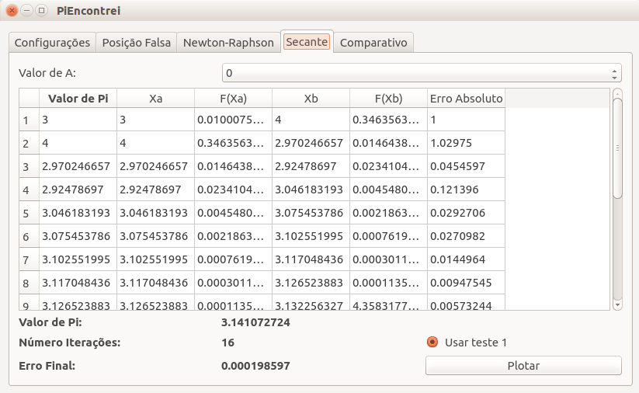
Interface

Slide 18
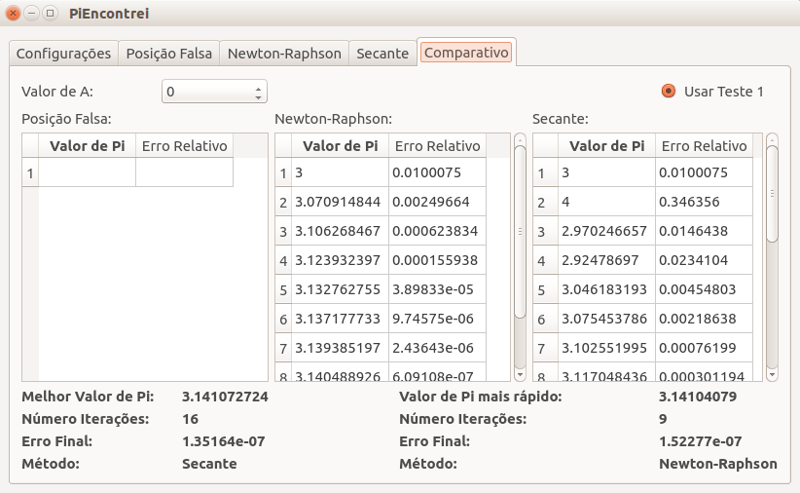
Interface

Slide 19
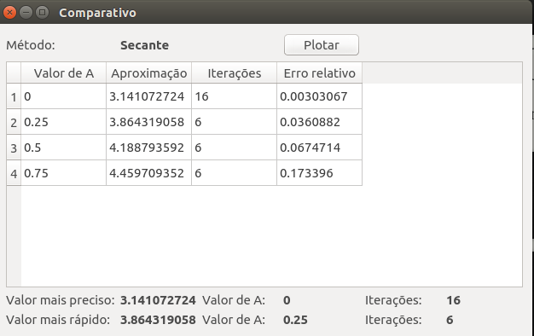
Análise dos valores de “a”
O erro relativo da aproximação de Pi cresce junto ao |a| nos casos onde os métodos convergem.
Ou seja, quanto mais distante de 0 for o valor de “a” pior será a aproximação encontrada.

Slide 20
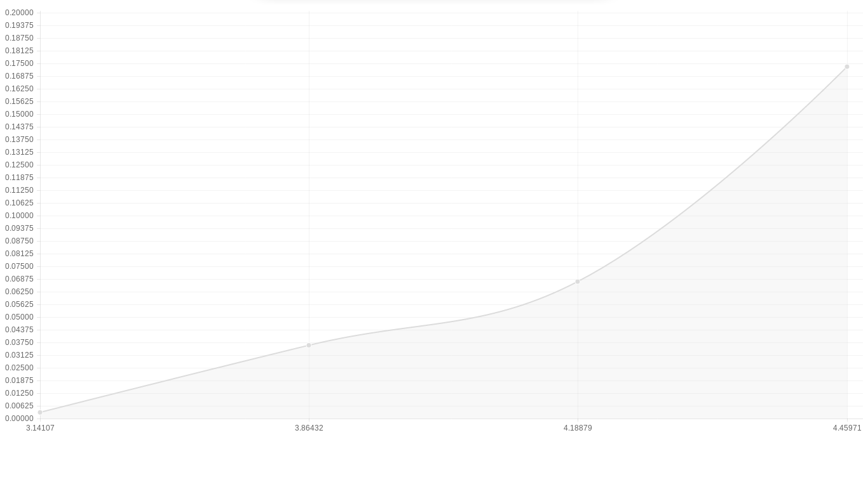
Análise dos valores de “a”
Gráfico do Crescimento do erro

Slide 21


Conclusão
Dificuldades encontradas:
  Ponta pé inicial
  Cansaço
  Monstro Encontrado.
  Monstro Imaginado

Slide 22
Conclusão
“Novidades” testadas nesse trabalho.
  O uso de um Design Pattern.
  Documentação só onde é realmente necessário.

